Slide 1
Региональный конкурс руководителей образовательных организаций
«Лидер образовательной организации 2021»

Slide 2
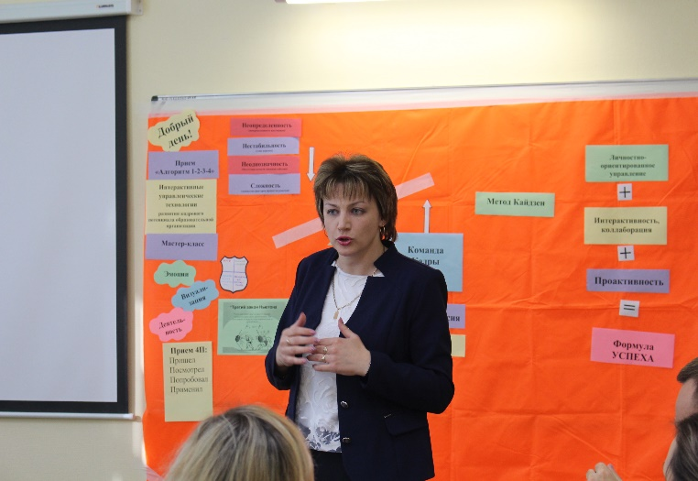
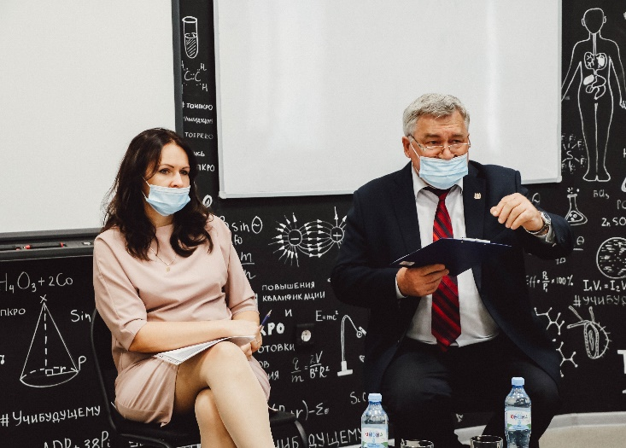
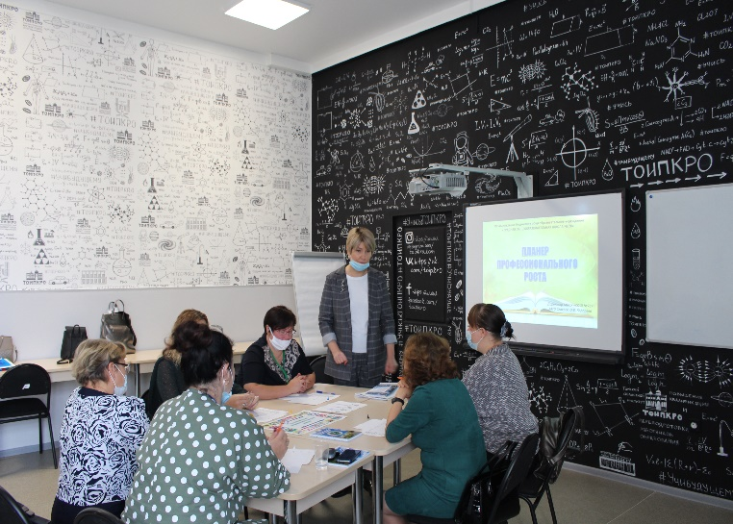
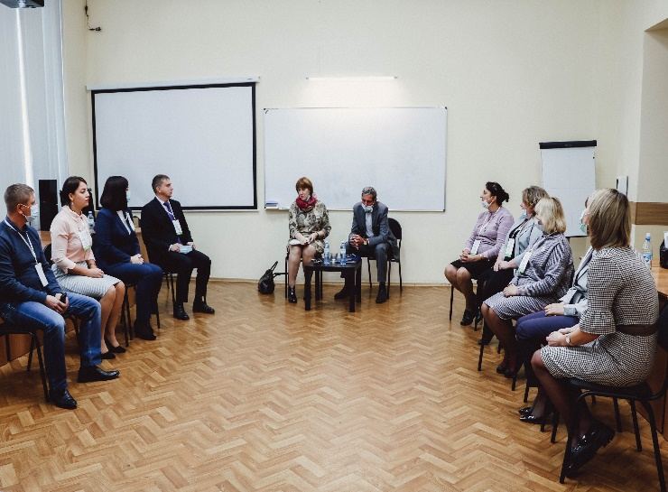
Региональный конкурс руководителей образовательных организаций
«Лидер образовательной организации 2021»
22 февраля– 04 мая 2021

Slide 3
Региональный конкурс руководителей образовательных организаций
«Лидер образовательной организации»
Учредитель Конкурса – Департамент общего образования Томской области
Оператор - ТОИПКРО
ЦЕЛИ КОНКУРСА
повышение качества образования;
повышение престижа деятельности управленческого корпуса в системе образования региона;
демонстрация современной управленческой модели образования, направленной на создание условий для получения качественного образования обучающихся и воспитанников через формирование педагогической команды;
выявление, поддержка и поощрение талантливых и эффективных руководителей образовательных организаций Томской области;
выявление, представление и распространение инновационного опыта в области управления образовательной организацией;
развитие среды профессионального общения руководителей образовательных организаций;
повышение профессионального мастерства руководителей образовательных организаций Томской области;
привлечение внимания органов государственной власти и местного самоуправления, профессионально-педагогического сообщества, широкого круга общественности и средств массовой информации к актуальности решаемых задач в сфере управления образованием.

Slide 4
Региональный конкурс руководителей образовательных организаций
«Лидер образовательной организации 2021»
КОНКУРС ПРОВОДИТСЯ В 2 ЭТАПА:
I этап – заочный этап Конкурса
-прием заявок и регистрация участников Конкурса
(22 февраля – 05 марта);
-экспертиза конкурсных работ заочного этапа (15 марта – 26 марта);
-информирование о результатах заочного этапа Конкурса на сайте Оператора Конкурса (до 30 марта).
II этап – очный этап Конкурса: с 15 апреля по 21 апреля 2021 года.

Slide 5
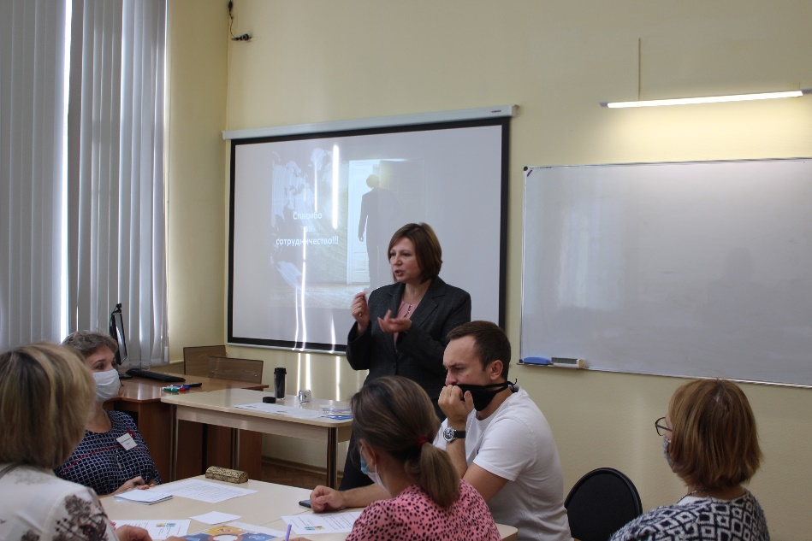
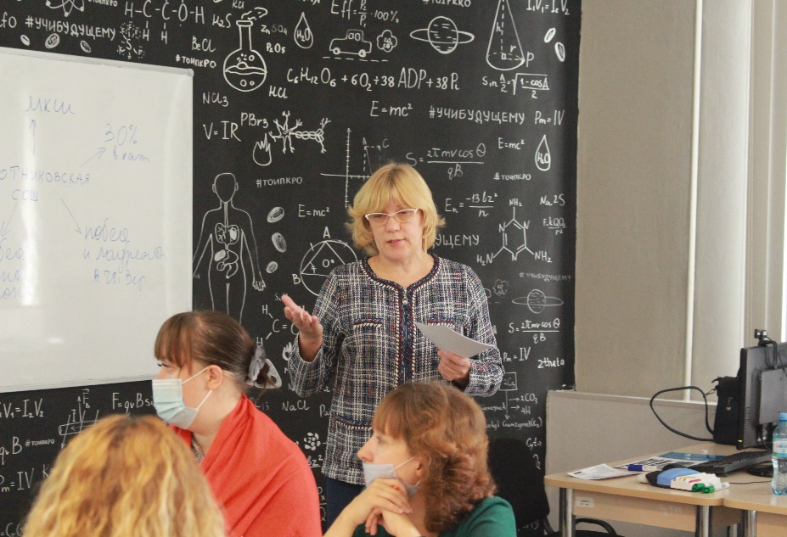
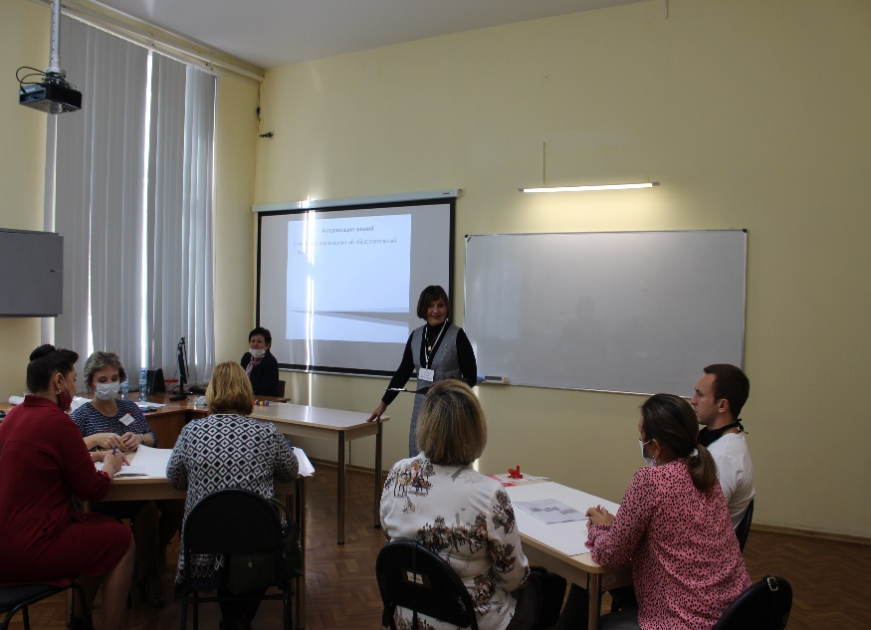
Региональный конкурс руководителей образовательных организаций
«Лидер образовательной организации 2021»
НОМИНАЦИИ КОНКУРСА
«Заведующий детского сада»
«Директор школы»
«Директор организации дополнительного образования»

Slide 6
Региональный конкурс руководителей образовательных организаций
«Лидер образовательной организации»
УЧАСТНИКИ КОНКУРСА
руководители дошкольных образовательных организаций,
руководители общеобразовательных организаций,
руководители организаций дополнительного образования детей
(муниципальные образовательные организации, государственные общеобразовательные организации, в отношении которых Департамент общего образования Томской области осуществляет функции и полномочия учредителя, организации дополнительного образования детей),
имеющие (на момент подачи заявки) непрерывный стаж работы в должности по последнему месту работы не менее двух лет, достигшие значимых результатов в возглавляемой ими в настоящее время образовательной организации Томской области.

Slide 7
Региональный конкурс руководителей образовательных организаций
«Лидер образовательной организации»
УЧАСТНИКИ КОНКУРСА
От муниципалитетов на региональный Конкурс делегируется один участник в каждой номинации, от г. Томска - 3 участника в номинации «Директор школы», 3 участника в номинации «Заведующий детского сада»; 2 участника в номинации «Директор организации дополнительного образования», от государственных образовательных организаций, в отношении которых Департамент общего образования Томской области осуществляет функции и полномочия учредителя – 1 участник.
Победители, занявшие первое место в каждой из номинаций, участники регионального конкурса, занявшие в рейтинге участников конкурса 2-е и 3-е место в каждой из номинаций, участники регионального конкурса, занявшие в рейтинге участников конкурса с 4-го по 10-е место в каждой из номинаций «Заведующий детского сада», «Директор школы» имеют право повторно участвовать в Конкурсе не ранее чем через два года.
Остальные участники Конкурса имеют право принять участие в Конкурсе в следующем календарном году.

Slide 8
Региональный конкурс руководителей образовательных организаций
«Лидер образовательной организации 2021»
КОНКУРСНЫЕ ИСПЫТАНИЯ
Конкурсное испытание «Портфолио руководителя» (максимальный балл - 30)
Конкурсное испытание «Я - руководитель» (максимальный балл - 10)
Конкурсное испытание «Формула успеха» (максимальный балл - 30)
Конкурсное испытание «Разговор с экспертом»
(максимальный балл - 30)

Slide 9
Региональный конкурс руководителей образовательных организаций
«Лидер образовательной организации 2021»
Конкурсное испытание «Портфолио руководителя» (максимальный балл - 30)

Slide 10
Региональный конкурс руководителей образовательных организаций
«Лидер образовательной организации»
ТЕХНИЧЕСКИЕ ТРЕБОВАНИЯ К ОФОРМЛЕНИЮ ПОРТФОЛИО
Размер шрифта –12.
TIMES NEW ROMAN.
Поля. Правое –10 мм, Верхнее и нижнее –20 мм, левое –30 мм.
Отступ абзаца 12 мм.
Нумерация страниц ТОЛЬКО арабскими цифрами посередине листа внизу без точки.
Межстрочный интервал – одинарный.
Количество страниц – не более 12 страниц .
Возможные выделения в тексте портфолио – курсив и полужирный
ПРИЛОЖЕНИЯ

Slide 11
Региональный конкурс руководителей образовательных организаций
«Лидер образовательной организации 2021»
Титульный лист (название конкурса и номинации, ФИО, образовательная организация, год), информация об участнике Конкурса (очень кратко)

Slide 12
Региональный конкурс руководителей образовательных организаций
«Лидер образовательной организации»
КОНКУРСНЫЕ МЕРОПРИЯТИЯ
1)Конкурсное испытание «Портфолио руководителя» (Максимальный балл - 30)
Цель: демонстрация эффективности результатов деятельности управленческой и педагогической команды школы как результата работы руководителя.
Формат конкурсного мероприятия: электронное портфолио в формате pdf (не более 12 стр.).
В портфолио представлены основные показатели эффективности результатов функционирования ОО за последние 2 года
КРИТЕРИИ:
управленческая система работы с педагогическим коллективом;
система оценки педагогического коллектива;
внутришкольная система оценки качества образования;
формирование модели государственно-общественного управления;
модели интеграции общего и дополнительного образования (при наличии);
система работы по формированию комфортной/здоровьесберегающей среды;
информационные технологии в образовательном процессе;
организация предпрофильной подготовки и профильного обучения (при наличии);
представление опыта руководящей деятельности на муниципальном, региональном и всероссийском уровнях;
опыт экспертной деятельности;
достижения обучающихся (воспитанников);
инновации в организации образовательного процесса.

Slide 13
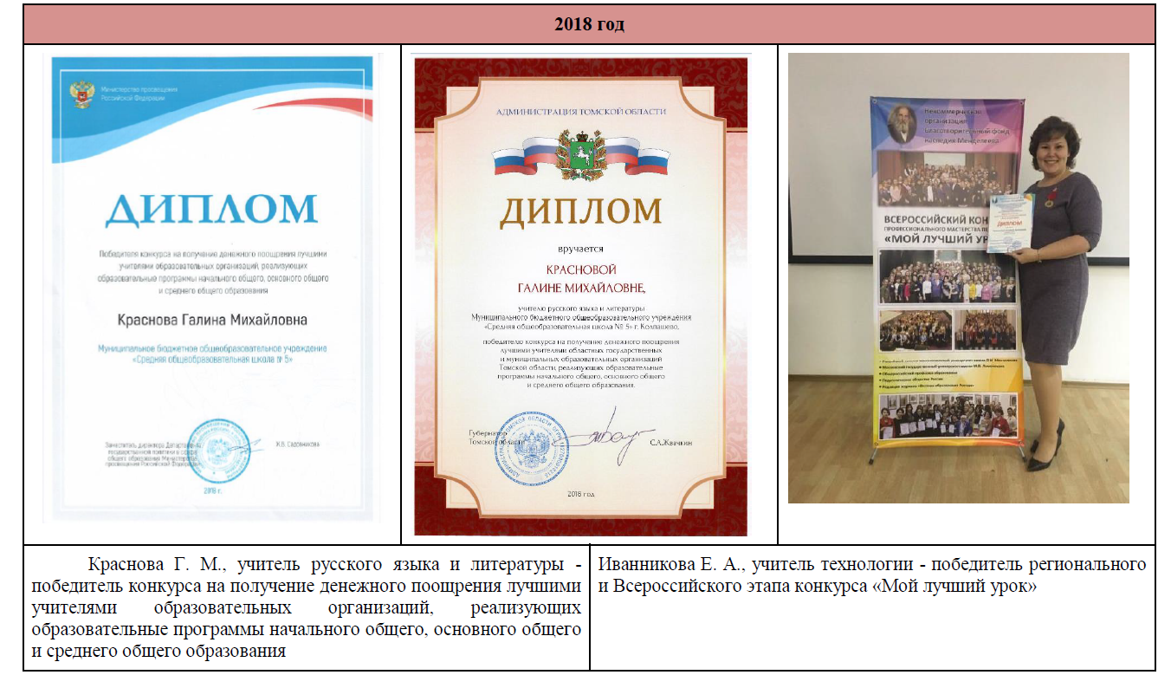

Slide 14
Региональный конкурс руководителей образовательных организаций
«Лидер образовательной организации 2021»
Система оценки педагогического коллектива
Мониторинг индивидуального стиля работы.
Мониторинг использования современных образовательных технологий.
Зачем проводятся мониторинги? Как работаете с результатами?
Управленческие решения.
ВСОКО
Цель.
Направления (оценка качества результатов, оценка качества процесса, оценка качества системы управления).
Объекты.
Субъекты.
Принципы.
Инструменты.
Показатели.
Оценочные процедуры.
Анализ (управленческие решения, презентация результатов)
Формирование модели государственно-общественного управления
Модель
Структура внутреннего и внешнего взаимодействия с соц. партнерами.
Оценка эффективности и результаты деятельности Управляющего совета
Инновации в организации образовательного процесса
Эффективность инновационной деятельности.
Участники инновационных проектов, площадок.

Slide 15
Региональный конкурс руководителей образовательных организаций
«Лидер образовательной организации 2021»
ВОПРОСЫ? КОММЕНТАРИИ!

Slide 16
Региональный конкурс руководителей образовательных организаций
«Лидер образовательной организации 2021»
Конкурсное испытание
«Я - руководитель» (максимальный балл - 10)

Slide 17
Региональный конкурс руководителей образовательных организаций
«Лидер образовательной организации»
КОНКУРСНЫЕ МЕРОПРИЯТИЯ
Конкурсное испытание «Я - руководитель» (Максимальный балл - 10)
Цель: демонстрация конкурсантом компетенций в области представления информации о деятельности образовательной организации в контексте профессионально-личностных установок.
Формат конкурсного мероприятия: видеоролик-презентация, размещенная на Интернет-ресурсе (блог, веб-страница, сайт образовательной организации и др.) участника конкурса.
Видеоролик должен отражать результаты управленческой деятельности и пути достижения данных результатов, опыт работы конкурсанта, давать представление о нем как об эффективном руководителе образовательной организации.
Продолжительность видеоролика до 5 минут.

Slide 18
Региональный конкурс руководителей образовательных организаций
«Лидер образовательной организации 2021»
Критерии:
форма исполнения (оригинальность сюжета, ясность и яркость представления);
содержательное наполнение (фиксация собственной управленческой компетенции, умение формулировать проблемы, наличие рефлексии своих сильных и слабых сторон, отражение путей достижения результатов управленческой деятельности);
новаторство в работе: разработка и внедрение новых идей, использование современных управленческих технологий для реализации идей и решения поставленных задач;
демонстрация управленческих компетенций (ориентация на достижения, эффективные способы взаимодействия с коллективом, обучающимися, родителями, социумом, организаторские способности);
наличие личной позиции (аргументированность позиции, эмоциональность, культура и образность речи, разговор от первого лица).

Slide 19
Региональный конкурс руководителей образовательных организаций
«Лидер образовательной организации 2021»
ПРЕДСТАВЛЯЕМ РОЛИКИ!

Slide 20
Региональный конкурс руководителей образовательных организаций
«Лидер образовательной организации 2021»
ВОПРОСЫ? КОММЕНТАРИИ!

Slide 21
Региональный конкурс руководителей образовательных организаций
«Лидер образовательной организации 2021»
Конкурсное испытание
«Формула успеха» (максимальный балл - 30)

Slide 22
Региональный конкурс руководителей образовательных организаций
«Лидер образовательной организации»
КОНКУРСНЫЕ МЕРОПРИЯТИЯ ОЧНОГО ЭТАПА
Конкурсное испытание «Формула успеха» (максимальный балл - 30)
Цель: демонстрация конкурсантом эффективных управленческих практик в ситуации профессионального взаимодействия.
Формат конкурсного мероприятия - мастер-класс.
Каждый участник Конкурса представляет управленческие технологии, методы и средства решения задач, стоящих перед образовательной организацией.
Тему, содержание мастер-класса конкурсанты определяют самостоятельно.
Регламент:
мастер-класс - 15 минут;
Самоанализ и ответы на вопросы членов жюри – 10 минут.

Slide 23
Региональный конкурс руководителей образовательных организаций
«Лидер образовательной организации 2020»
Критерии:
логика изложения;
коммуникативная культура – ведет конструктивный диалог, выделяет главное, аргументирует собственную позицию, мотивирует обратную связь;
использует техники, методики, приемы и формы современных управленческих технологий, демонстрирует управленческую эффективность используемых управленческих технологий, проявляет индивидуальность и избегает шаблонов в ходе работы с аудиторией;
понимает других людей, определяет их мотивы и эмоции, может влиять на них без использования административных рычагов;
использует оригинальные творческие задания для мотивации и вовлечения аудитории;
рефлексивная культура – демонстрирует способность к самоанализу, оценивает выбор используемых методов, достигнутые результаты, предлагает конкретные рекомендации по использованию управленческих технологий.

Slide 24
Региональный конкурс руководителей образовательных организаций
«Лидер образовательной организации 2021»
Мастер-класс– это наглядная демонстрация уникальных приемов работы мастера, направленных на освоение способов деятельности, взаимодействие мастера и участников мастер- класса.
Выбирается тема → выделяется актуальная проблема → объясняется теория по решению этой проблемы → даются практические упражнения на закрепление теории → формируется полезный навык, который можно повторно применить после завершения занятия.
Универсальная формула мастер- класса:
40% методики + 60% тренинга +0% общих фраз.

Slide 25
Региональный конкурс руководителей образовательных организаций
«Лидер образовательной организации 2021»
ВОПРОСЫ? КОММЕНТАРИИ!

Slide 26
Региональный конкурс руководителей образовательных организаций
«Лидер образовательной организации 2021»
Конкурсное испытание
«Разговор с экспертом» (максимальный балл - 30)

Slide 27
Региональный конкурс руководителей образовательных организаций
«Лидер образовательной организации»
Конкурсное испытание «Разговор с экспертом»
Цель: раскрытие потенциала лидерских качеств, коммуникативной и рефлексивной культуры участников Конкурса, демонстрация понимания стратегических направлений развития образования и представление собственного видения конструктивных решений существующих проблем.
Формат конкурсного мероприятия: групповой разговор с экспертом. Группы участников разговора с экспертом формируются оператором Конкурса. Темы конкурсного испытания определяется оргкомитетом конкурса и доводится до участников за сутки до проведения Конкурсного испытания.
Продолжительность разговора до 60 минут.
Критерии:
быстрота мышления, способность обрабатывать информацию в ситуации острого дефицита времени;
глубина мышления, способность эффективно анализировать сложную информацию, верно устанавливать причинно-следственные связи в неоднозначных условиях и при наличии множества вариантов решения;
способность находить контакт с новыми людьми, выстраивать отношения;
уверенное поведение в ситуации общения с экспертом;
творческий подход и способность найти нестандартное решение при обсуждении вопросов;
ориентация на амбициозные долгосрочные цели.

Slide 28
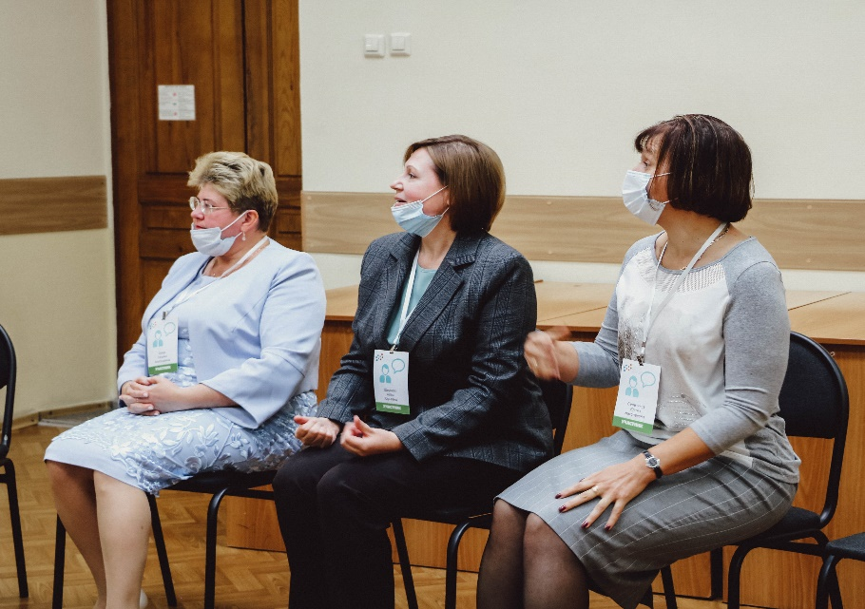
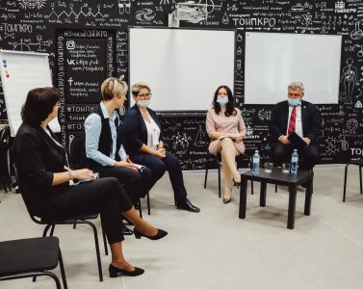
Региональный конкурс руководителей образовательных организаций
«Лидер образовательной организации 2021»

Slide 29
Региональный конкурс руководителей образовательных организаций
«Лидер образовательной организации»
ДОКУМЕНТЫ ДЛЯ УЧАСТИЯ В КОНКУРСЕ
С 22 февраля по 05 марта 2021 на адрес электронной почты: direktorgoda_tomsk_2021@mail.ru
необходимо направить:
представление и заявку от муниципального органа, осуществляющего управление в сфере образования/образовательной организации, подведомственной Департаменту общего образования (приложение 2);
выписку из протокола решения заседания МГОС/ГОС о выдвижении данного участника на Конкурс;
письмо-подтверждение МГОС/ГОС (приложение 3);
согласие на обработку персональных данных участника в формате pdf (приложение 4);
электронное портфолио конкурсанта в формате pdf (не более 12 стр.);
ссылку на видеоролик «Я директор (заведующий)», размещенный на Интернет-ресурсе (блог, веб-страница, сайт образовательной организации и др.);
цветную фотографию участника Конкурса (жанровая в формате.jpеg).

Slide 30
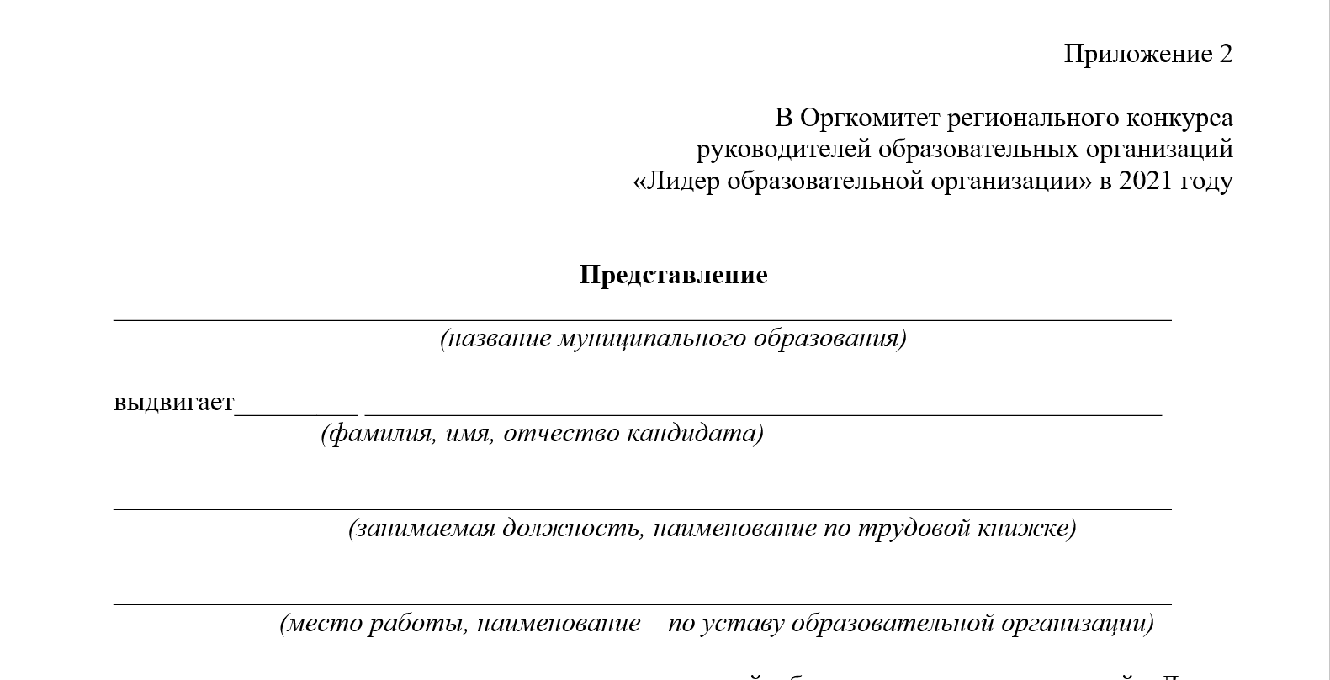
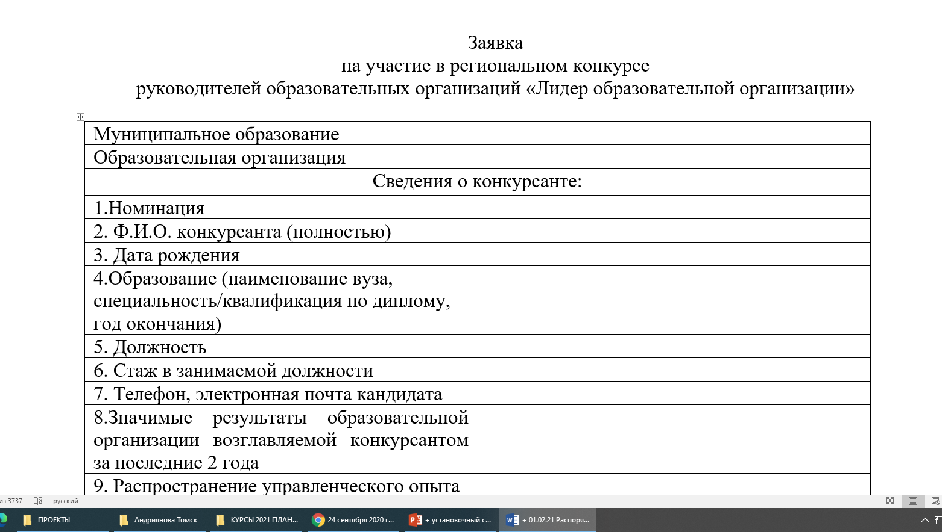
Региональный конкурс руководителей образовательных организаций
«Лидер образовательной организации 2021»
адрес электронной почты: direktorgoda_tomsk_2021@mail.ru

Slide 31
Региональный конкурс руководителей образовательных организаций
«Лидер образовательной организации 2021»
адрес электронной почты: direktorgoda_tomsk_2021@mail.ru

Slide 32
Региональный конкурс руководителей образовательных организаций
«Лидер образовательной организации»
ДОКУМЕНТЫ ДЛЯ УЧАСТИЯ В КОНКУРСЕ
С 22 февраля по 05 марта 2021 на адрес электронной почты: direktorgoda_tomsk_2021@mail.ru
необходимо направить:
представление и заявку от муниципального органа, осуществляющего управление в сфере образования/образовательной организации, подведомственной Департаменту общего образования (приложение 2);
выписку из протокола решения заседания МГОС/ГОС о выдвижении данного участника на Конкурс;
письмо-подтверждение МГОС/ГОС (приложение 3);
согласие на обработку персональных данных участника в формате pdf (приложение 4);
электронное портфолио конкурсанта в формате pdf (не более 12 стр.);
ссылку на видеоролик «Я директор (заведующий)», размещенный на Интернет-ресурсе (блог, веб-страница, сайт образовательной организации и др.);
цветную фотографию участника Конкурса (жанровая в формате.jpеg).

Slide 33
Региональный конкурс руководителей образовательных организаций
«Лидер образовательной организации»
ФИНАНСИРОВАНИЕ МЕРОПРИЯТИЯ
Постановление Губернатора Томской области от 26.03.2020 № 25 «О премиях Губернатора Томской области лучшим педагогическим и руководящим работникам в сфере общего и дополнительного образования Томской области»
п.11
3 премии – по 120 тыс. руб. – победителям в каждой номинации
6 премий - по 100 тыс. руб. - 2-3 место в каждой номинации
14 премий – по 50 тыс. руб. – 4-10 место номинации «Директор школы», «Заведующий детского сада».

Slide 34
Региональный конкурс руководителей образовательных организаций
«Лидер образовательной организации 2021»
ВОПРОСЫ? КОММЕНТАРИИ!

Slide 36
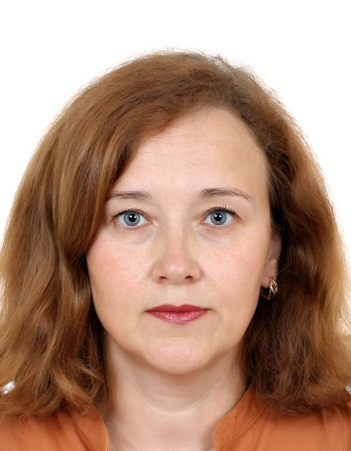
Региональный конкурс руководителей образовательных организаций
«Лидер образовательной организации»
СПАСИБО ЗА ВНИМАНИЕ!
ВСЕМ ТВОРЧЕСКИХ УСПЕХОВ!
Плотникова Наталья Николаевна,
заведующий КУиЭО, к.пед.н.
+7 (3822) 90-20-43
89627791174
natali_1973@sibmail.com
205

